Slide 1
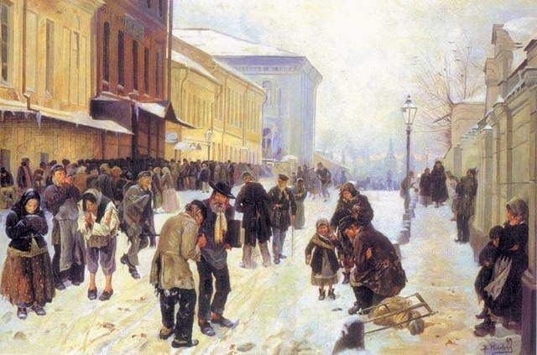
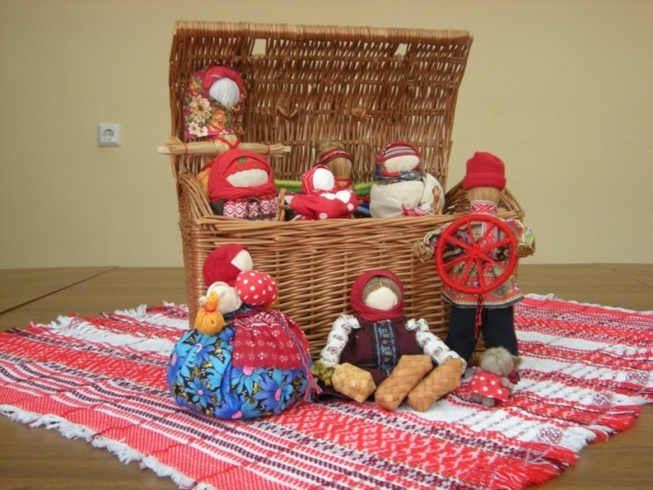
Презентация исследовательского проекта «Куколка из бабушкиного сундучка»
Подготовила
Карпунина Валентина, 3 А класс

Slide 2
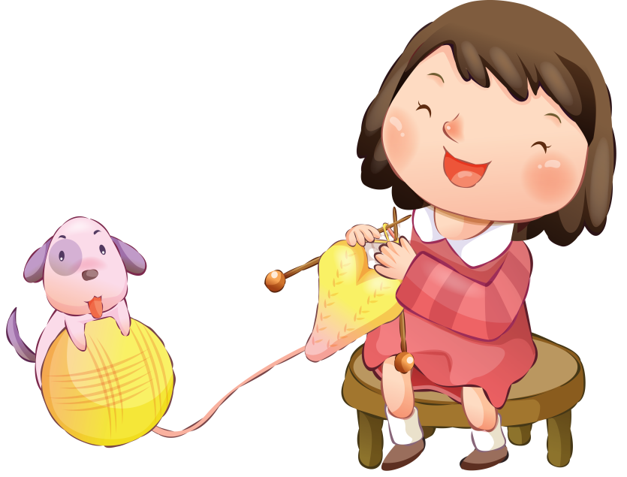
Цель: Изготовить куклу «Куряночка»
в технике вязание крючком.
Задачи: Исследовать разновидности
игровых народных кукол,
женский народный костюм.
Научиться вязать крючком куклу.

Slide 3
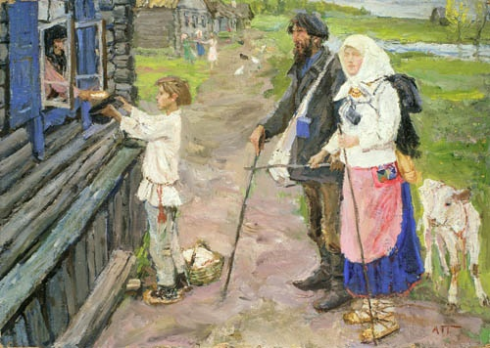
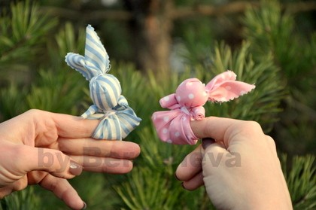
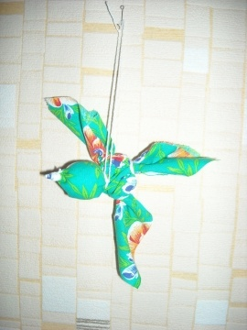
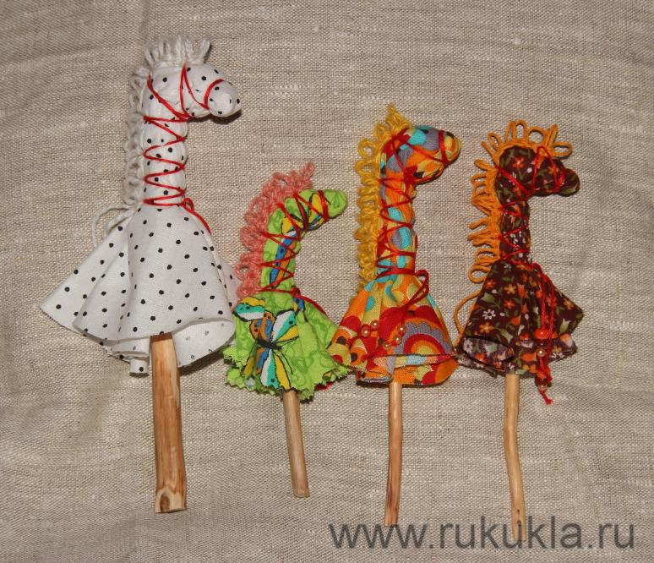
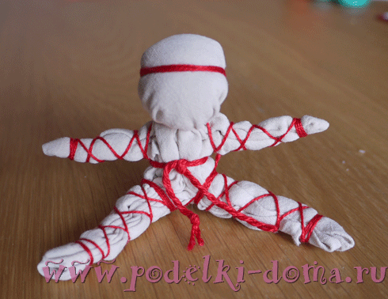
Игровые народные куклы
Зайчик на пальчик
Птичка
Коняшка
Малышок-голышок

Slide 4
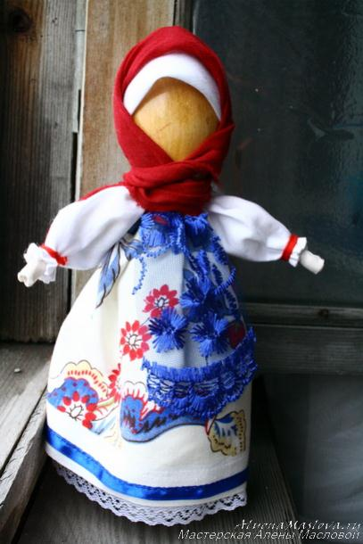
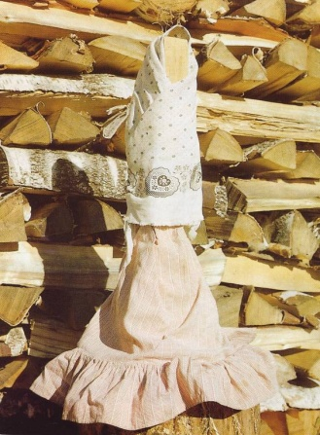
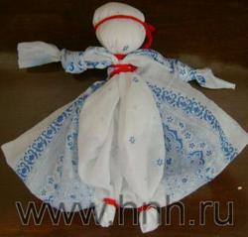
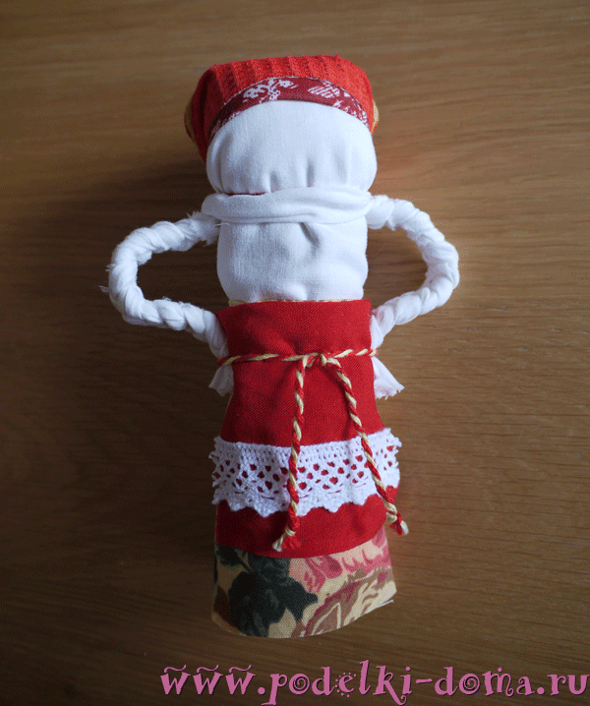
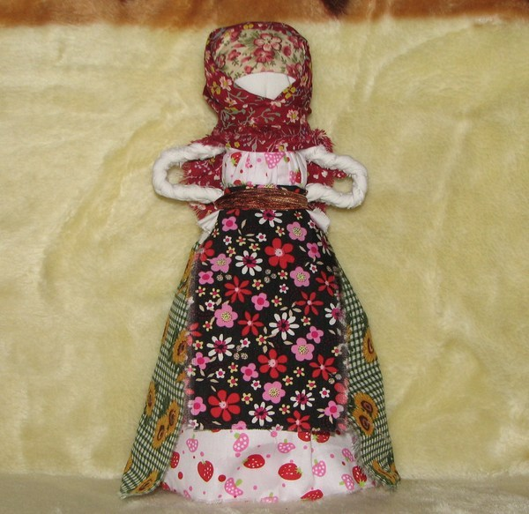
Игровые народные куклы
Кукла из полена
Кукла на ложке
Кукла из платка
Барыня

Slide 5
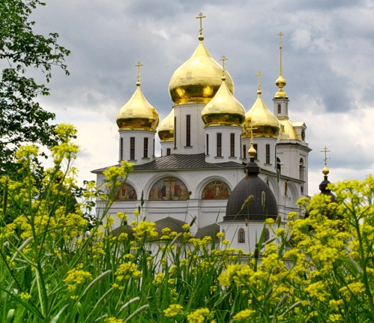
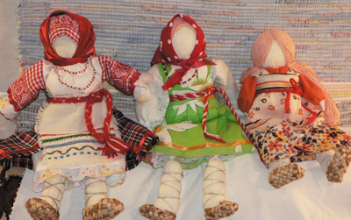
Кукла «на выхвалку» для того, чтобы ею хвалиться . Она шилась девочками с7 до 14 лет и была экзаменом по шитью и рукоделию.
.

Slide 6
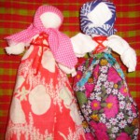
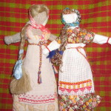
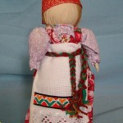
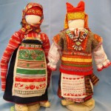
Простоволоска
(7-8 лет)
.
Кукла с косой
(9-10лет)
Молодуха
(11-12лет)
Невеста нарядная
(13-14лет)

Slide 7
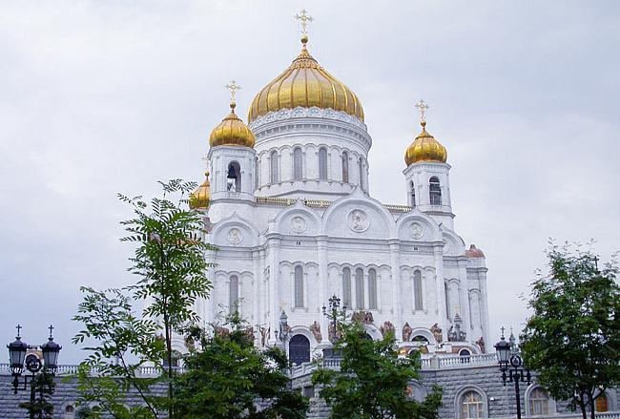
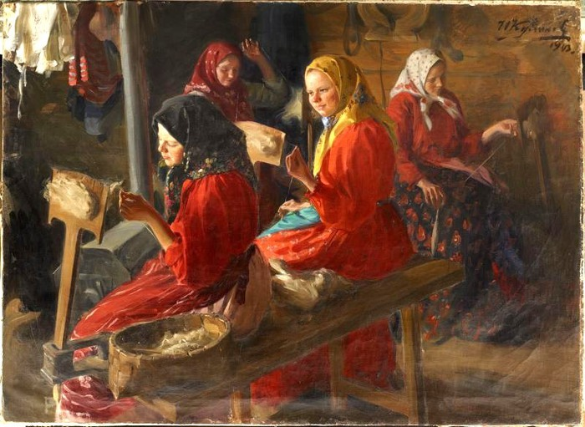
Каждая девочка хотела быстрее сделать куколку, на которой могла показать знание костюма, чтобы не засидеться с малолетними детьми и вовремя попасть на посиделки.

Slide 8
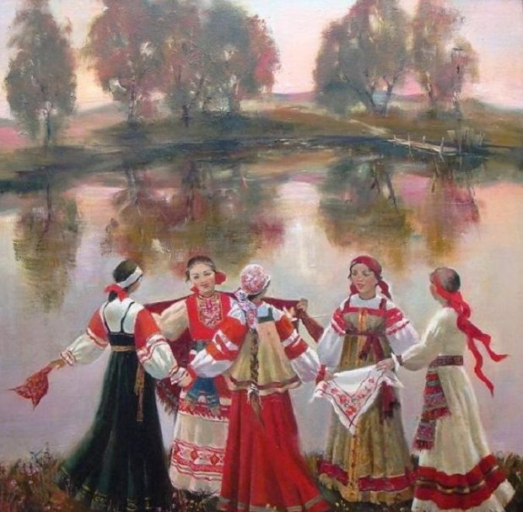
Девушки носили длинную рубаху с длинным сарафаном.
Сарафан подпоясывали фартуком или поясом.
Пояс являлся оберегом от злых сил.

Slide 9
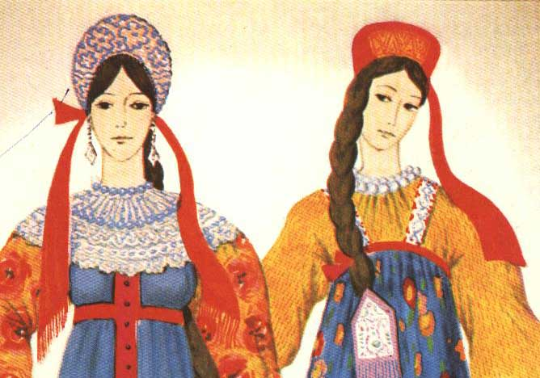
Девушки разделяли волосы прямым пробором и заплетали одну косу, носили ленты-повязки, закрывающие лоб и затылок.
Девушки
.

Slide 10
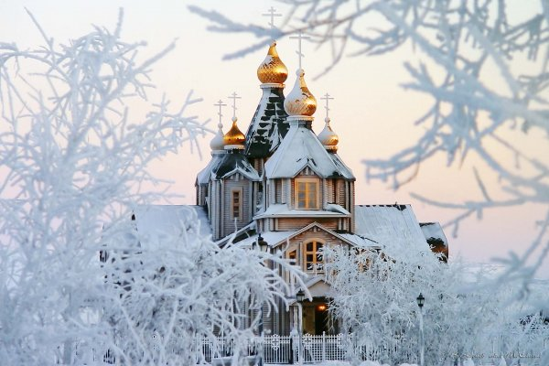
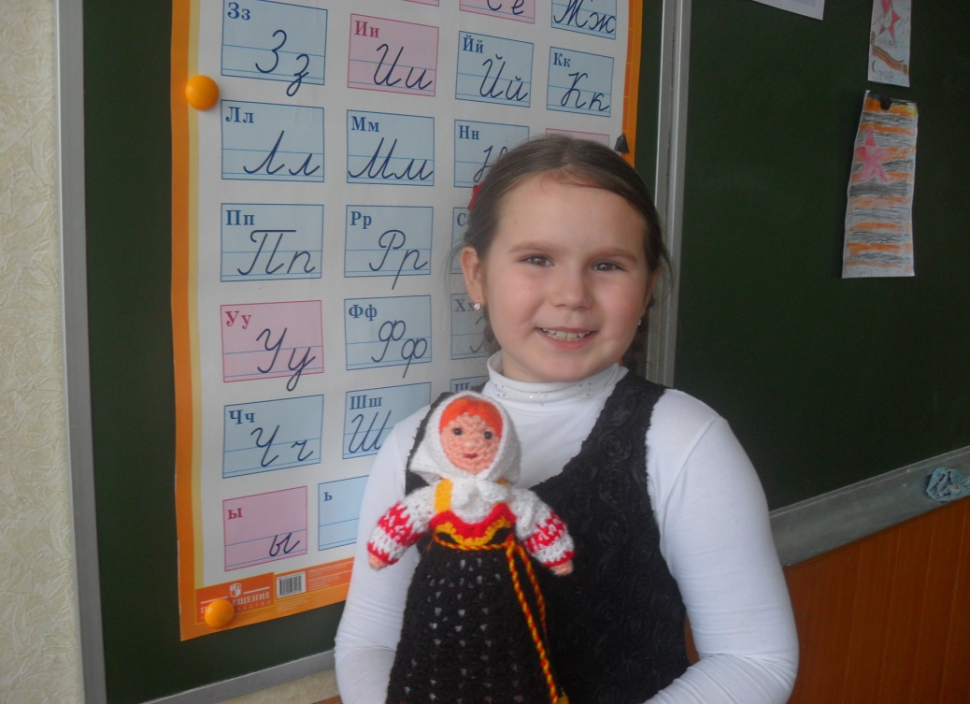
Сделав куколку, я показала свои умения в вязании крючком.

Slide 11
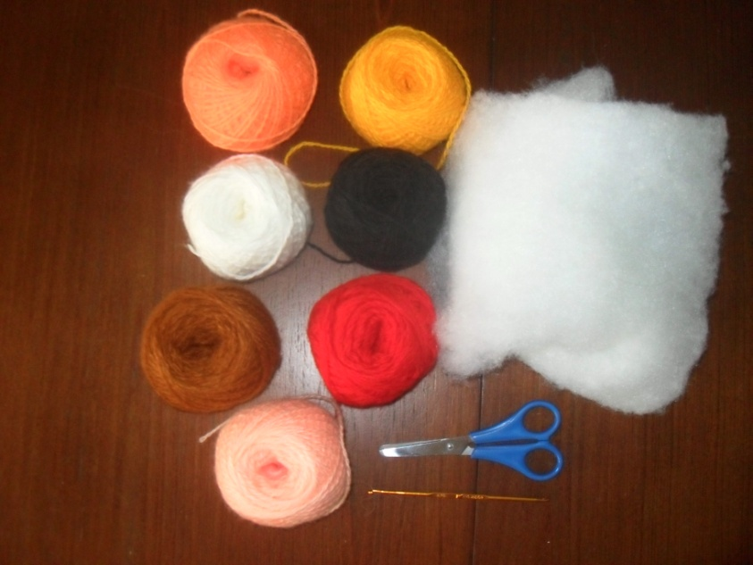
Материалы и инструменты
Для работы нам понадобятся различные клубки пряжи, наполнитель, крючок, ножницы, иголка

Slide 12
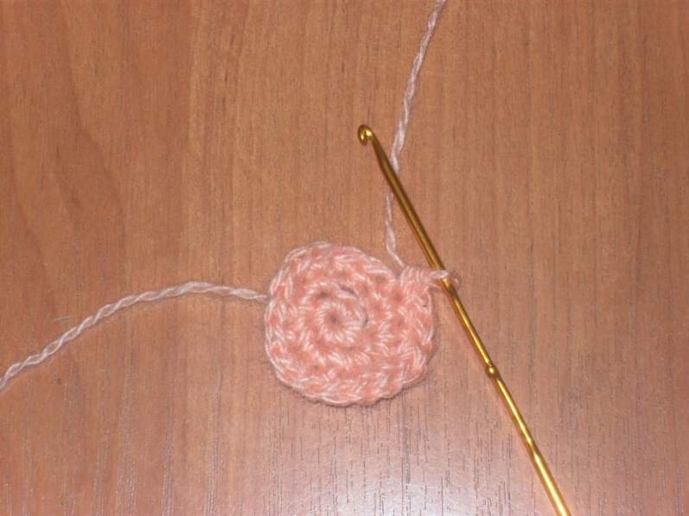
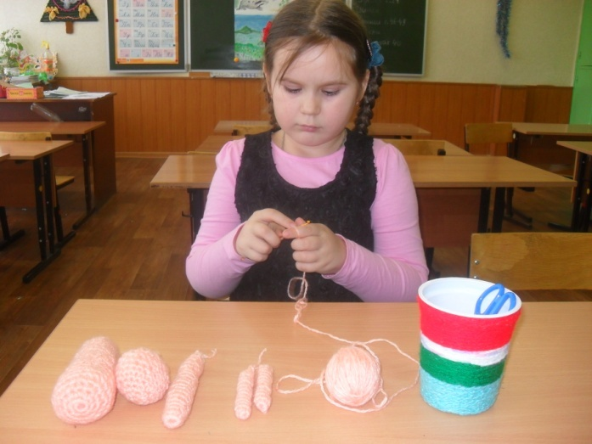
Круговым вязанием по спирали столбиками без накида вяжем голову, туловище, руки, ноги.

Slide 13
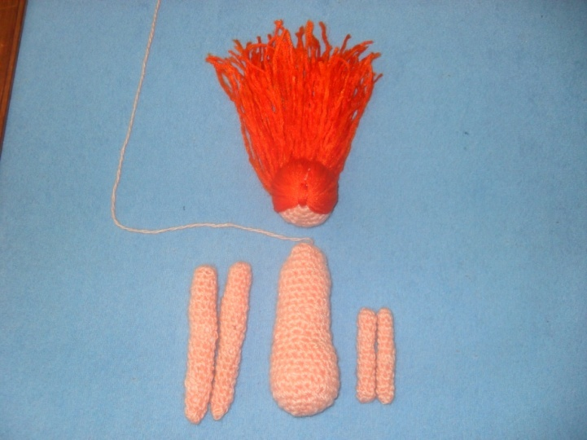
В процессе вязания наполняем детали синтепоном. Из пряжи нарезаем пряди для волос и крепим их к голове.

Slide 14
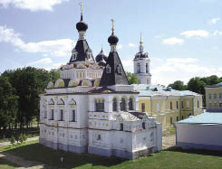
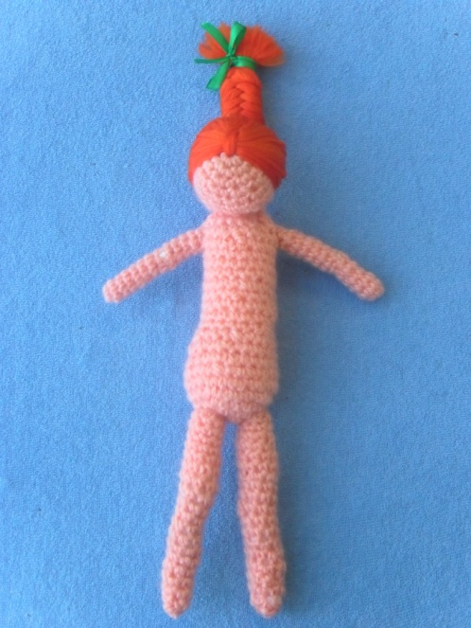
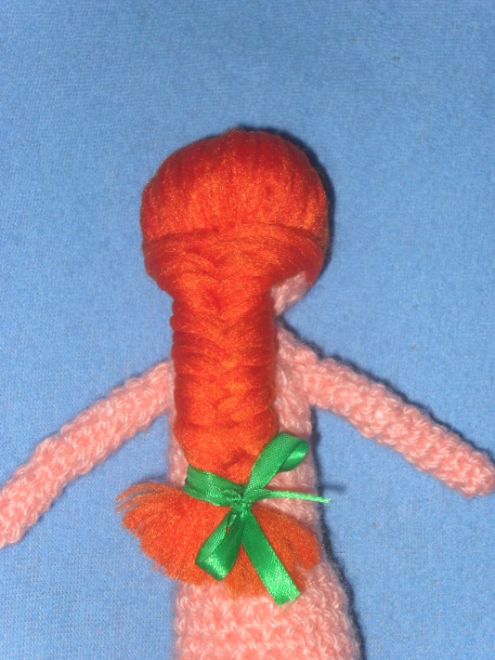
Сшиваем последовательно детали.
Заплетаем косу, завязываем ленту.

Slide 15
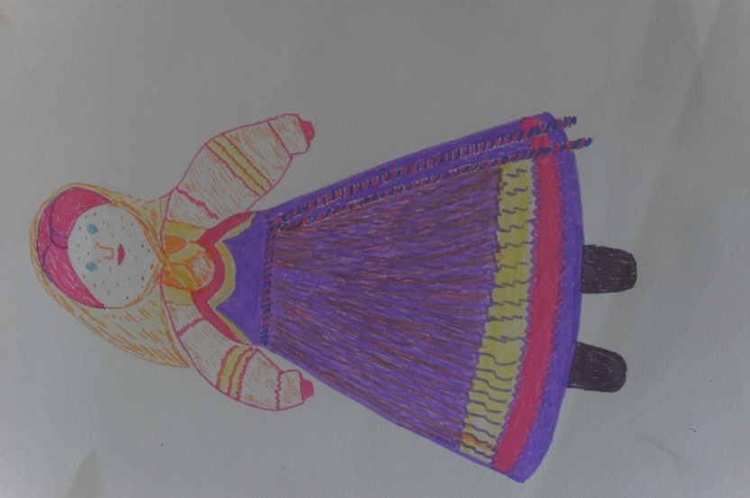
Прежде, чем вязать одежду, нарисовала эскиз народного костюма Курской губернии.
Одежда будет состоять из рубахи, сарафана, платка, пояса, обуви.

Slide 16
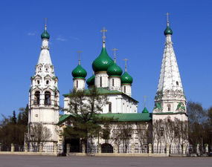
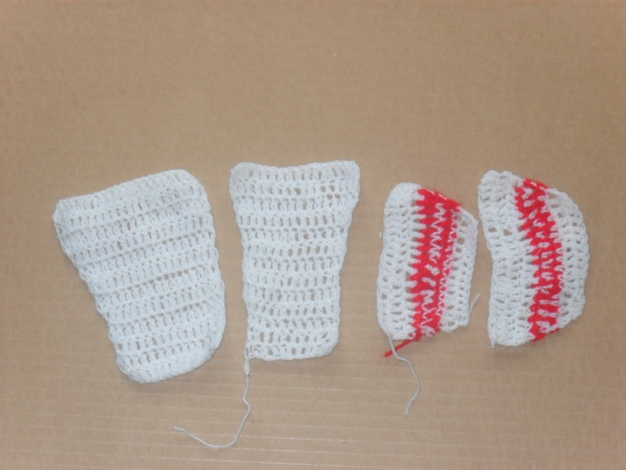
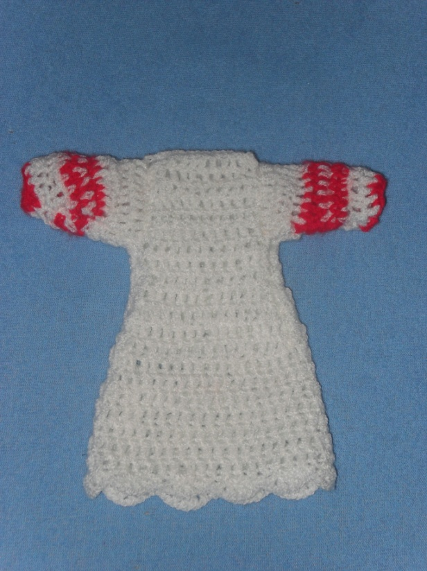
Вяжутся отдельно передняя и задняя
часть рубахи поворотными рядами столбиками с накидом белой пряжей.
Рукава вяжутся красной и белой пряжей.
Затем детали сшиваются.

Slide 17
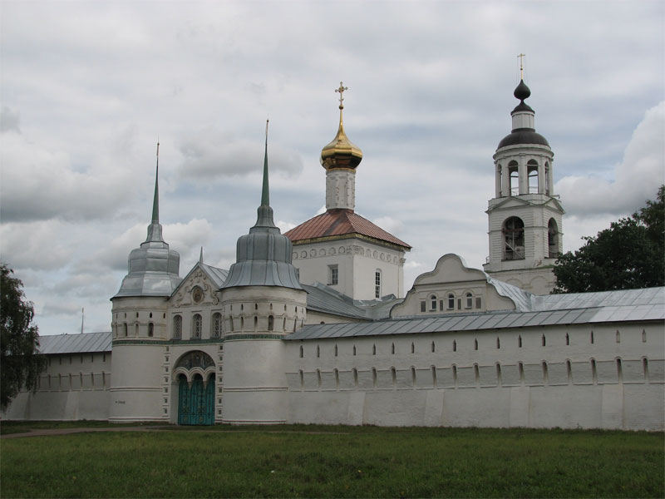
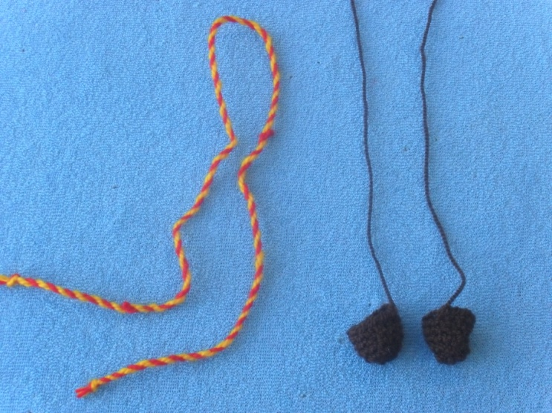
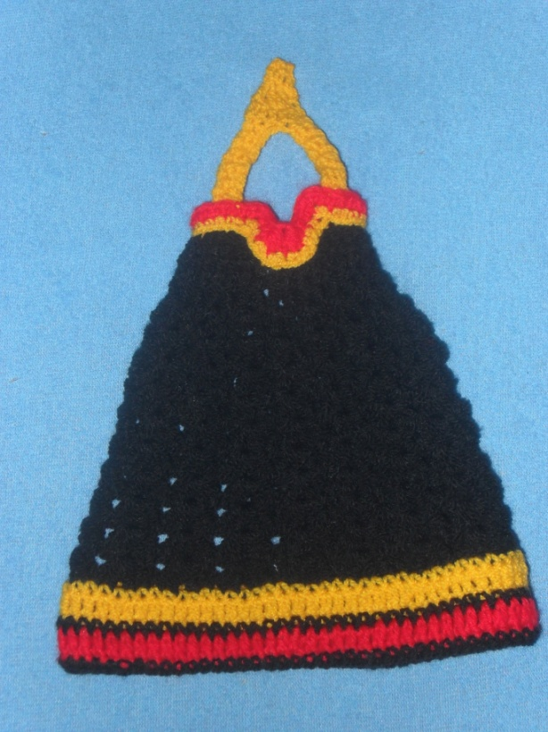
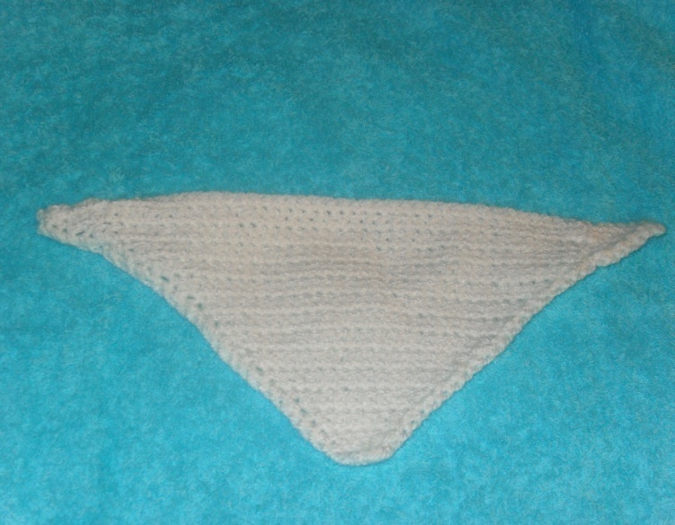
Вяжем черный сарафан с цветными полосками.
Вяжем обувь, косынку, скручиваем пояс.

Slide 18
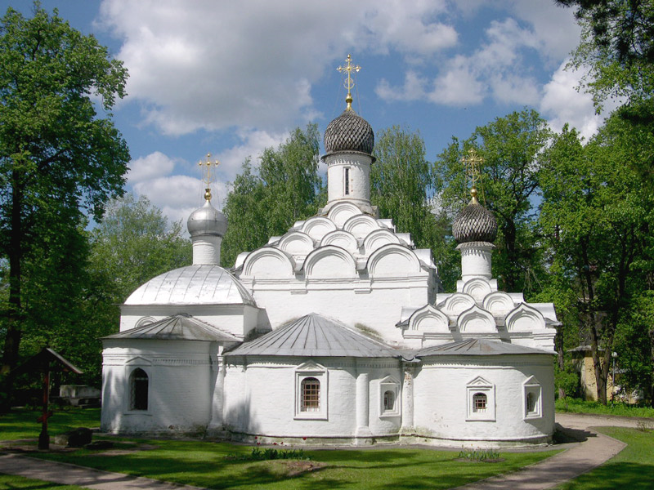
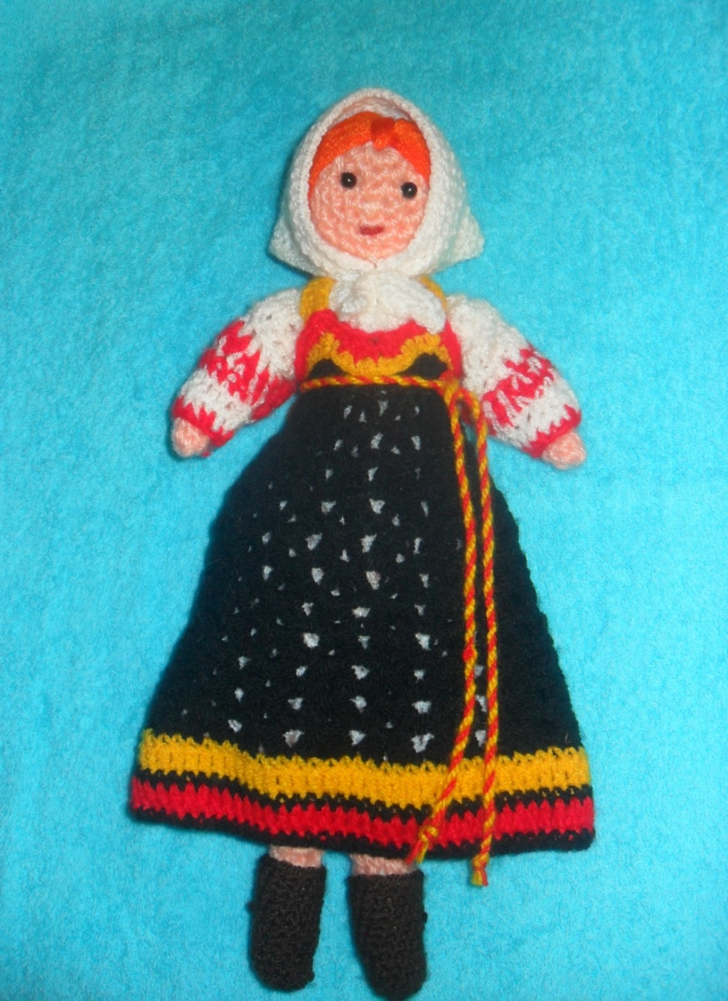
Оформляем лицо.
Одеваем.
Куряночка готова!

Slide 19
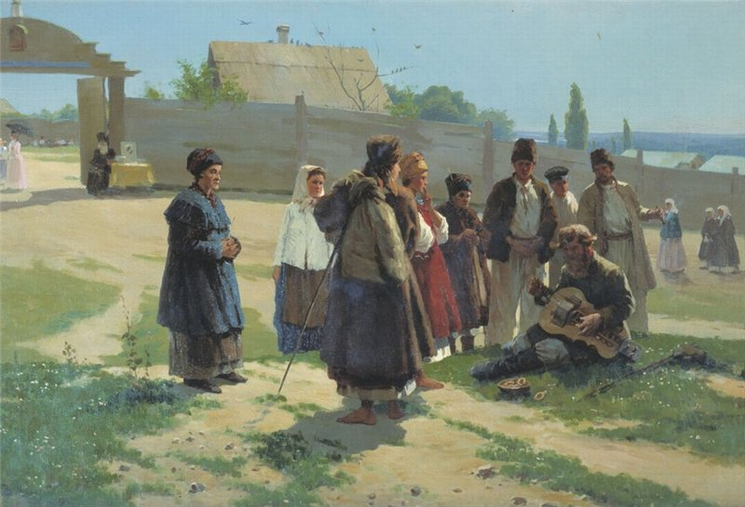
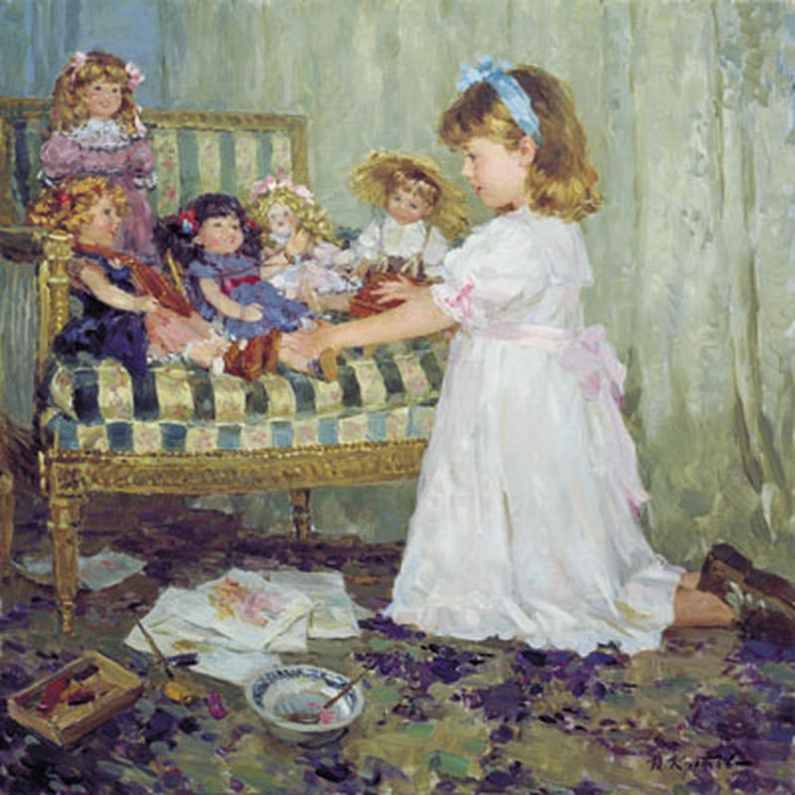
Вывод :
Кукла не рождается сама, ёё создает человек.
На Руси существовало поверье: «Чем дольше девочка играет в куклы, тем счастливее она будет»

Slide 20
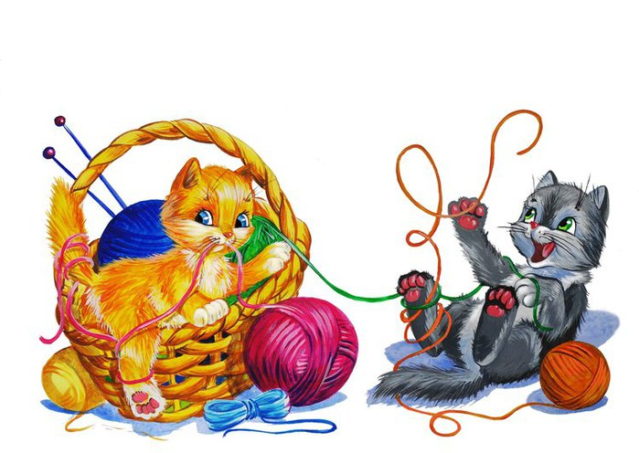
Спасибо за внимание!

